Slide 1
ПРОЕКТ
Газированная вода -
вред или польза?
2021г.

Slide 2
Участники проекта:
ДЕТИ ПОДГОТОВИТЕЛЬНОЙ ГРУППЫ
Тип проекта:
КРАТКОСРОЧНЫЙ (1 НЕДЕЛЯ)

Slide 3
ИССЛЕДОВАНИЕ
О ВРЕДЕ ГАЗИРОВАННЫХ НАПИТКОВ
У нас возникли вопросы:
чем же вредны газированные напитки?
знают ли об этом сверстники?
мы решили провести исследование

Slide 4
Проблема в том, что газированные безалкогольные напитки отрицательно влияют на здоровье человека
Гипотеза исследовательской работы: действительно ли газированные напитки оказывают отрицательное воздействие на здоровье человека.

Slide 5
ЦЕЛЬ ИССЛЕДОВАНИЯ: проведение качественного анализа газировки и ее влияние на здоровье людей
ЗАДАЧИ ИССЛЕДОВАНИЯ:
Прочитать литературу и статьи в интернете об истории возникновения газированной воды.
Выяснить, какие компоненты входят в состав газированных напитков и их влияние на здоровье.
Провести опыты.
Доказать, что газировка вредит здоровью детей.
Проект начался с 1.03.2021 по 5.03.2021

Slide 6
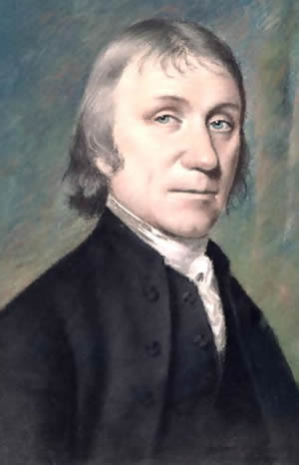
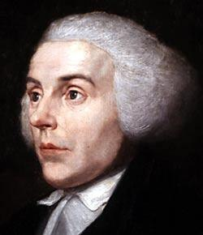
ГАЗИРОВАННАЯ ВОДА – (устар. «шипучие воды», просторечное – «газировка») – прохладительный напиток из минеральной или обычной ароматизированной воды, насыщенной углекислым газом
Первому создать газированную воду удалось английскому химику Джозефу Пристли в 1767 году. Первым промышленное производство газированной воды начал Якоб Швепп.

Slide 7
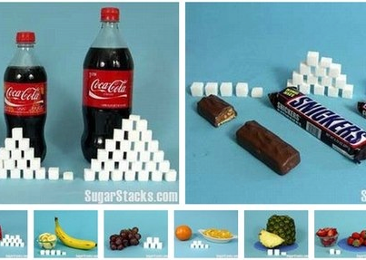
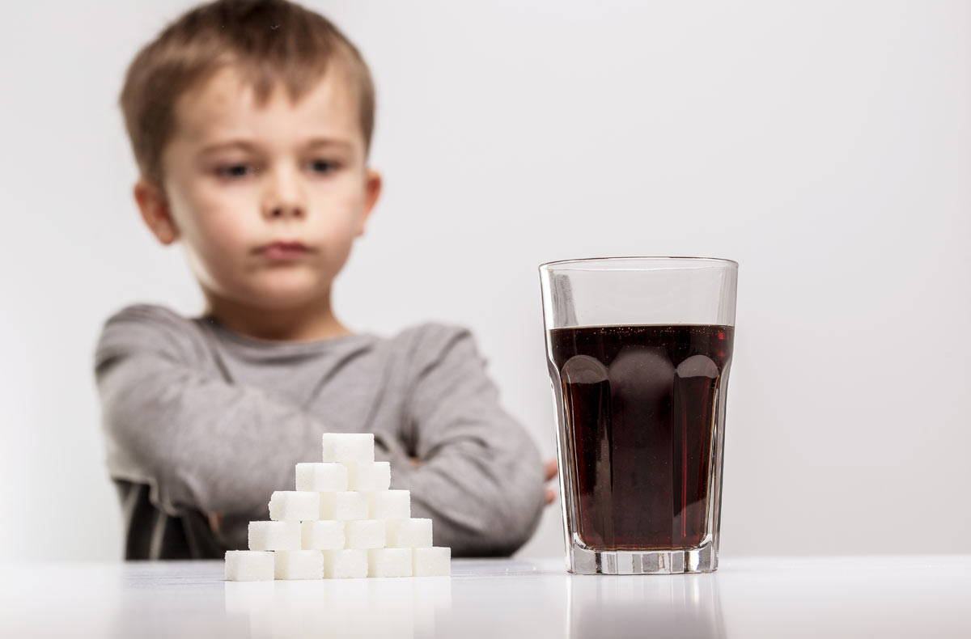
Изучив этикетку на бутылке, мы убедились, что основу большинства газированных напитков составляет вода, кислоты и сахара. В этом составе заключена суть идеи «газировки»: вещества, входящие в её состав, возбуждают наши вкусовые рецепторы, поэтому после каждого выпитого глотка хочется пить ещё и ещё
Газировкой невозможно напиться!

Slide 8
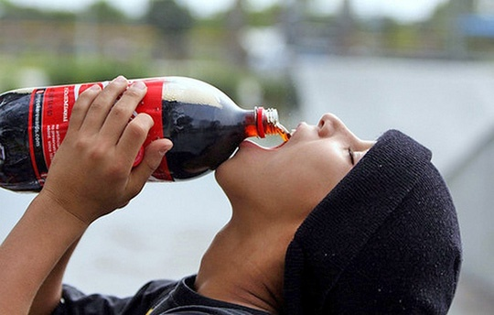
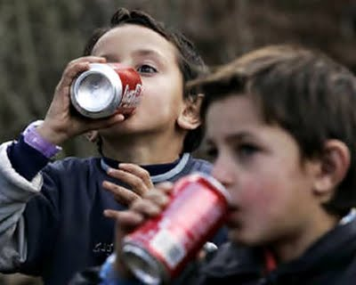
Диетологи рассчитали допустимые дозы чайных ложек сахара в сутки: 6 чайных ложек сахара в сутки — для мужчины, 4 чайные ложки сахара в сутки — для женщин. Всего 1 чайная ложка сахара — для детей

Slide 9
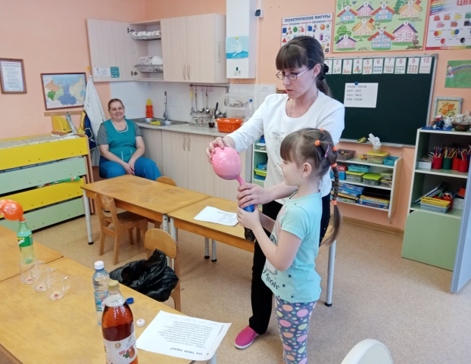
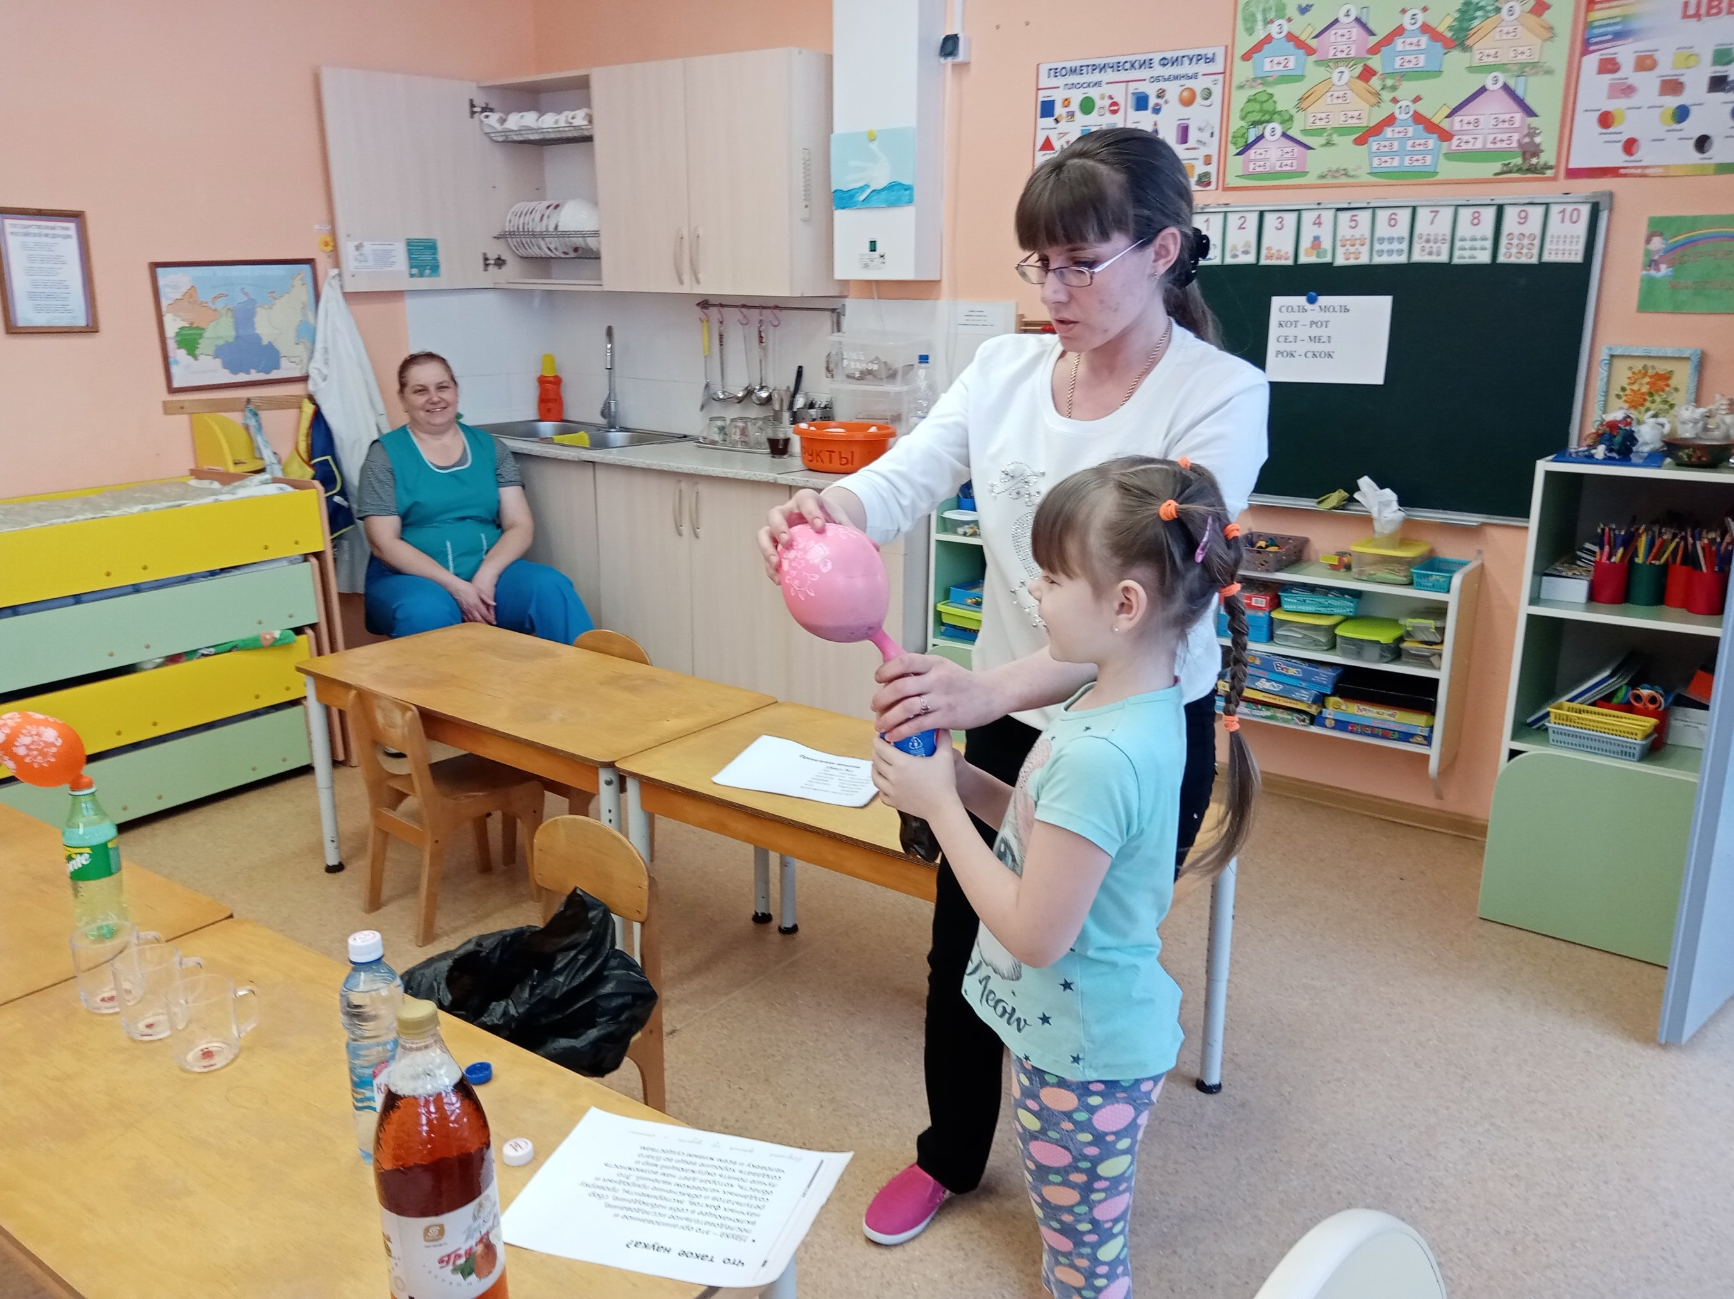
Проведение опытов
Опыт №1
На только что открытую бутылку надели воздушный шарик. Потрясли бутылку. Увидели, что шарик мгновенно надулся

Slide 10
Проведение опытов
Опыт №2
Проверим, насколько натуральна газировка. (Метод работает только для цветных - коричневых, зеленых, желтых по цвету).
Положили в газировку 1 ложку пищевой соды.
Газировка не изменила цвет – это химия.
Газировка изменила цвет – стала бурой – натуральный продукт.

Slide 11
Проведение опытов
Опыт № 3
Мы решили определить влияние газировки на эмаль зубов. Для этого провели следующий опыт:
Положили в газировку яйцо. На следующий день увидели – скорлупа окрасилась, скорлупа стала более хрупкой через три дня.

Slide 12
Проведение опытов
Опыт № 4
Положили в газировку ржавую монету.
Результат: через три дня монета стала как новая. Следов ржавчины нет!

Slide 13
Выводы:
Сладкие газированные напитки не утоляют жажду, хотя мы покупаем их именно для этого.
Химический состав напитков оказывает губительное действие на здоровье: разрушаются зубы, становятся хрупкими кости, может возникнуть ожирение, аллергия, заболевания желудка, кофеиновая зависимость по типу наркотической.
Для утоления жажды лучше использовать морсы, минеральную воду, очищенную питьевую воду.

